Slide 1
Познавательно-творческий проект «Волшебный мир русской народной сказки» Авторы: воспитатель Берёзкина Н.С., учитель-логопед Петрикеева О.Н.

Slide 2
Сказка входит в жизнь ребёнка с самого раннего возраста, сопровождает на протяжении всего дошкольного детства и остается с ним на всю жизнь. Со сказки начинается его знакомство с миром литературы, с миром человеческих взаимоотношений и со всем окружающим миром в целом. В. А. Сухомлинский

Slide 3
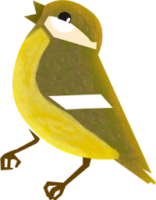
Продолжительность проекта: краткосрочный (1 месяц) Образовательные области: социально – коммуникативное развитие, познавательное развитие, речевое развитие, художественно-эстетическое развитие. Участники проекта: воспитатель, учитель-логопед, библиотекарь Дубковского КСЦ, дети 2 младшей группы, родители.

Slide 4
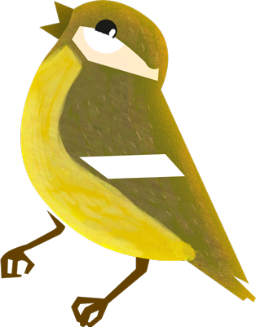
Задачи проекта: 1. Образовательные: - Совершенствовать связную, диалогическую речь, интонационную выразительность, расширять словарный запас. - Формировать у детей интерес к игре-драматизации, умение использовать средства выразительности (мимику, интонации, движения) и разные виды театров (пальчиковый, настольный, театр масок) при передаче содержания сказки. 2. Развивающие: - Развивать познавательные способности ребенка, любознательность, творческое воображение, память, фантазию. - Развивать групповую сплоченность, самооценку детей. Развивать умение согласовывать действия с другими детьми – героями сказки. 3. Воспитательные: - Воспитывать у детей уважение к самому себе и другим детям. - Пробуждать интерес и любовь к сказкам.

Slide 5
Образовательные области | Формы и методы работы
1.Социально – коммуникативное развитие | Дидактические игры: «Назови сказку», «Узнай сказку по иллюстрации», «Что сначала, что потом», «Из какой сказки пришёл герой (героиня)?», «Из какой сказки волшебная вещь?», «Подбери иллюстрацию к сказке», «Сложи картинку и узнай сказку» (разрезные картинки, пазлы), «Узнай по описанию», «Путаница», «Доскажи словечко» (загадки о сказках), «Какое настроение у сказочного героя?» Сюжетно – ролевая игра «Книжный магазин» Пальчиковые игры: «Репка», «Колобок», «Теремок», «Коза рогатая» Игры – драматизации по сказкам «Колобок, «Репка», «Теремок», «Три медведя»
2. Познавательное развитие | НОД по ФЭМП «Гуси – лебеди» НОД по ФЭМП «В мире добрых сказок»
3. Речевое развитие | Артикуляционные игры («В гостях у бабушки», «Зарядка для язычка») Интегрированное занятие «Колобок» (развитие речи и лепка) Интегрированное занятие «Три медведя» (развитие речи и раскрашивание) Интегрированное развлечение «В гостях у сказки» (ФЭМП и развитие речи) Развлечение «Путешествие со сказочными героями» Показ сказок с помощью настольного театра, пальчикового театра, фланелеграфа, мультимедийной системы Беседы с детьми «Что такое сказка» «Моя любимая сказка», «Правила обращения с книгой», «На кого из сказочных героев я похож?», «Кто рисует картинки к сказкам?» Чтение худ. литературы
4. Художественно – эстетическое развитие | НОД по рисованию: «Петушок – золотой гребешок», «Колобок», «В гостях у солнышка» НОД по лепке: «Колобок», «Подарки для колобка» (лепка из соленого теста) НОД по аппликации «Сказочный домик – теремок» Строительные игры «Построим домики для сказочных героев»

Slide 6
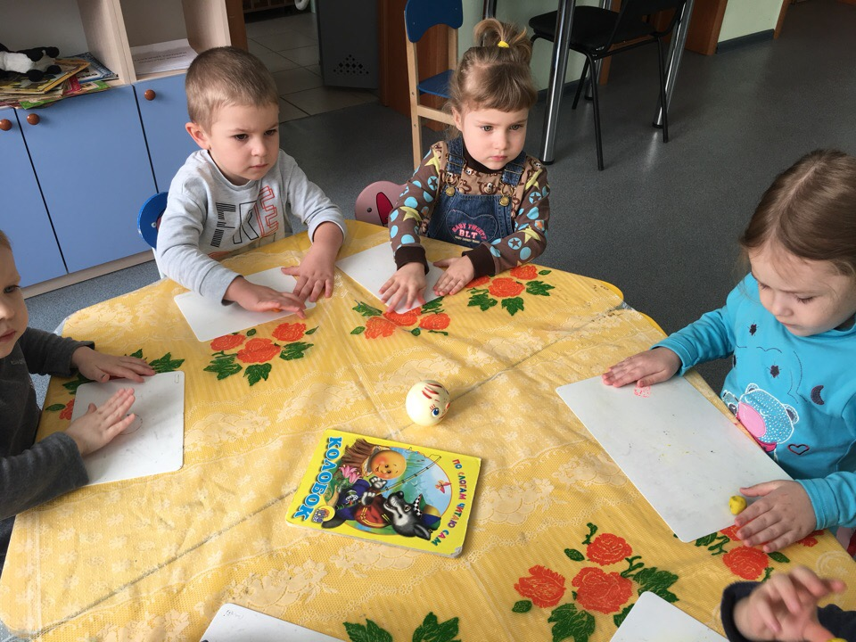
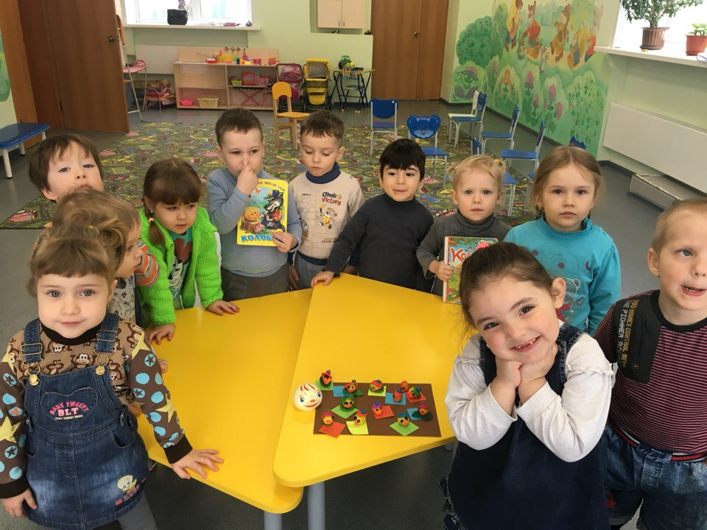
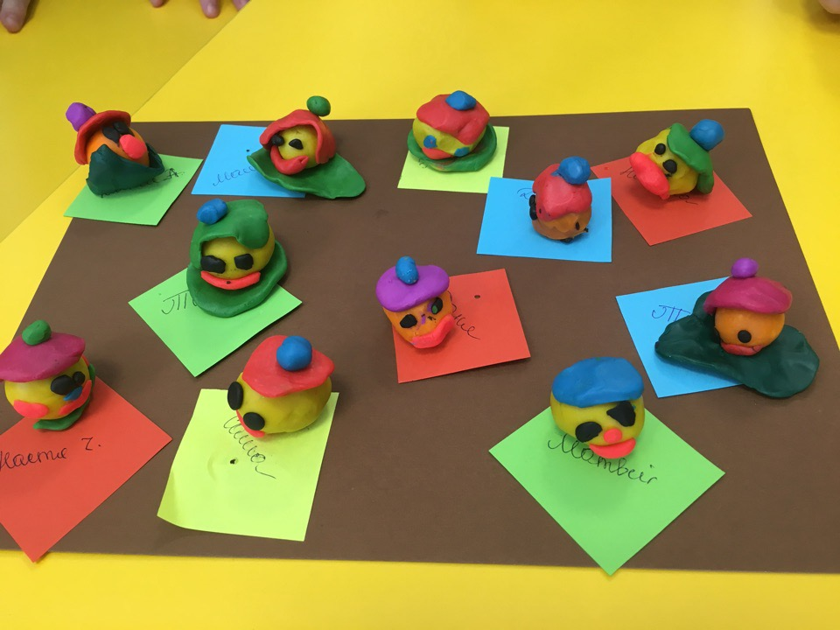

Slide 7
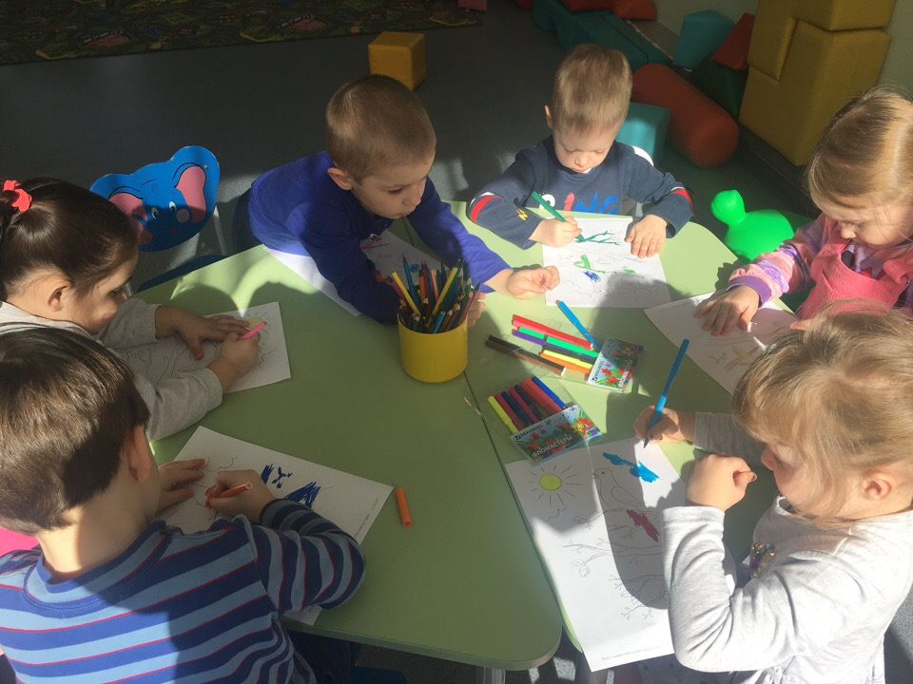
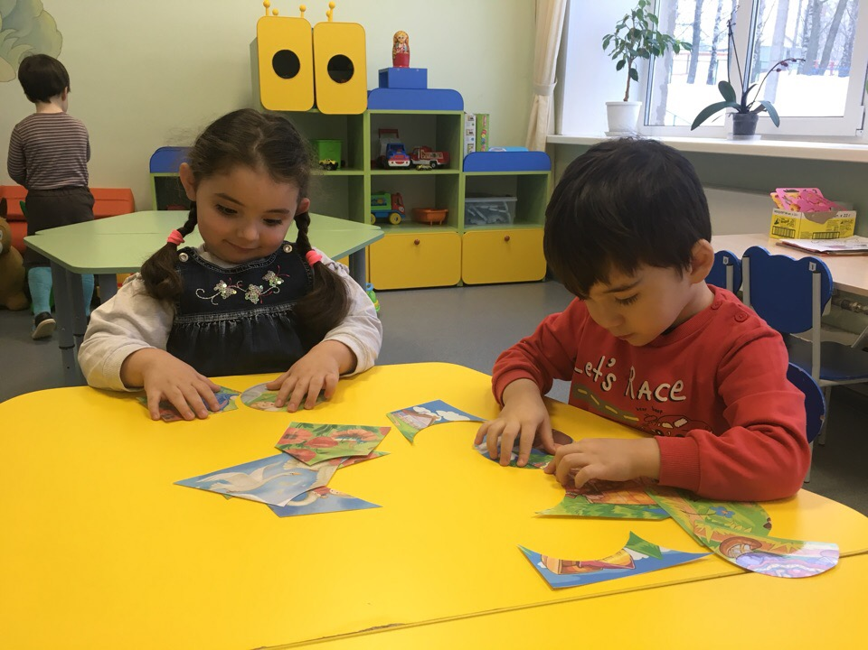

Slide 8
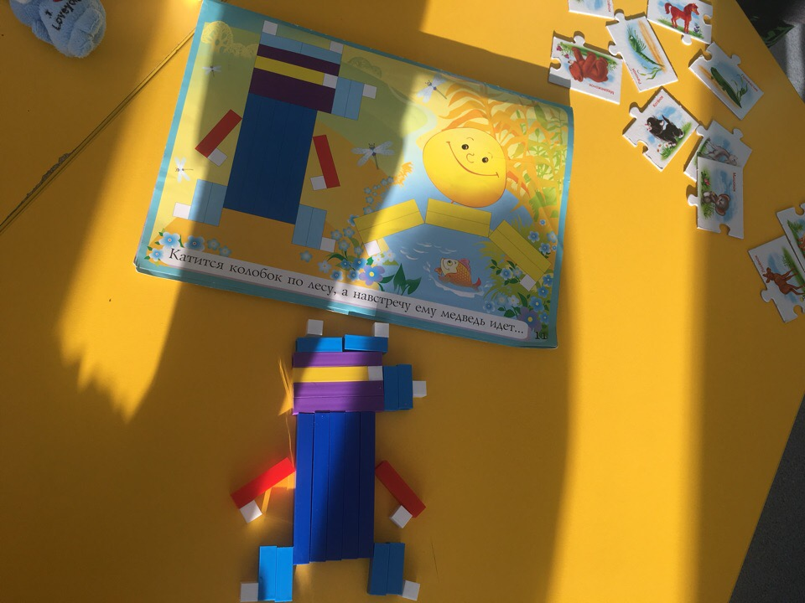
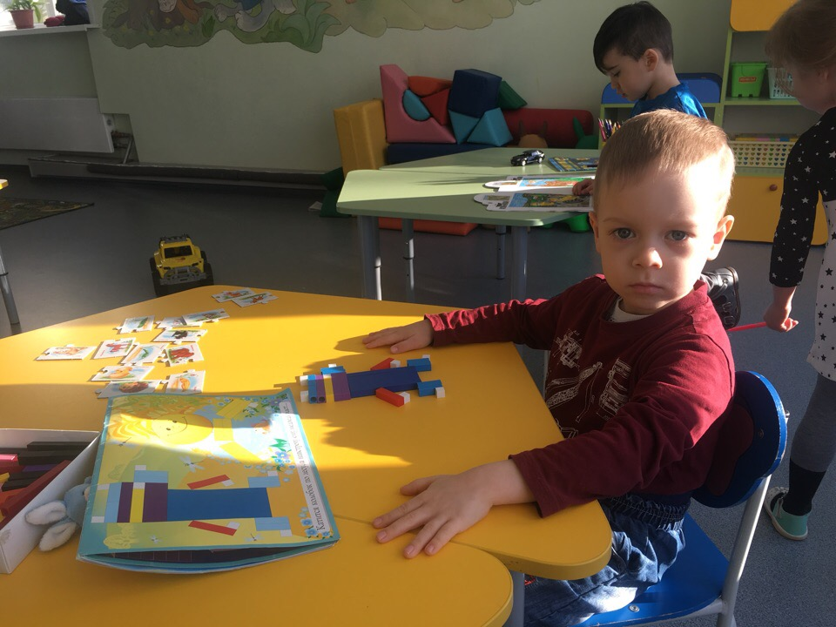
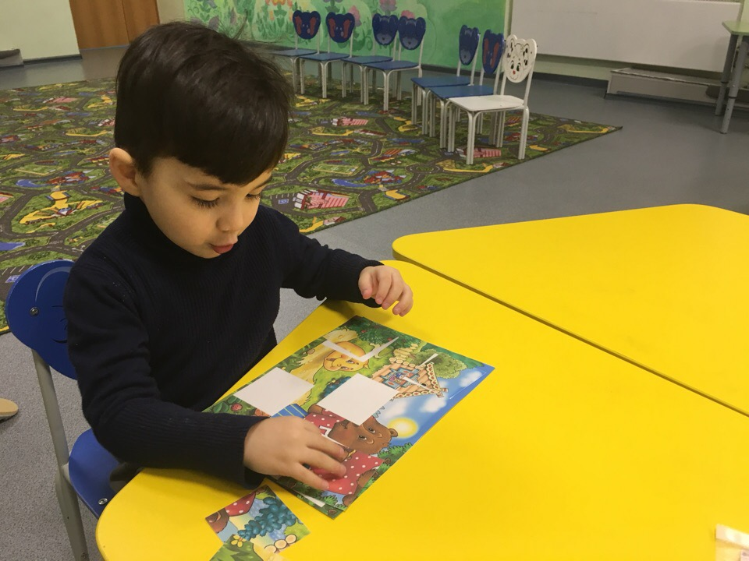

Slide 9
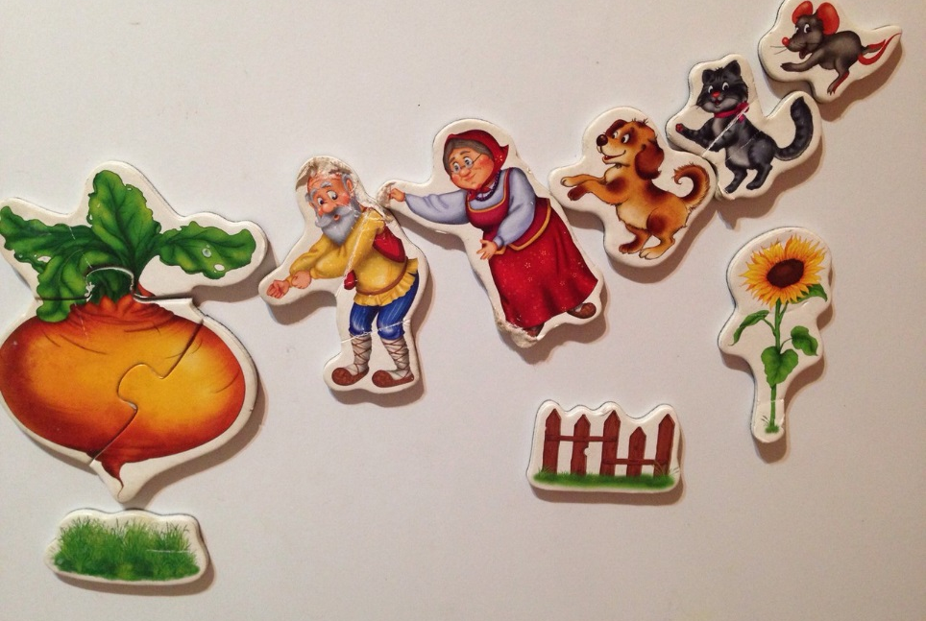
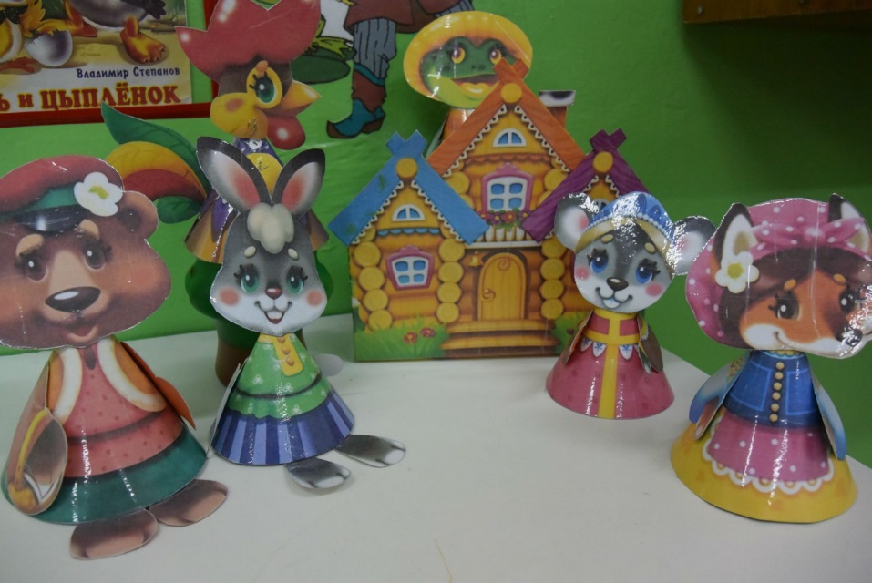
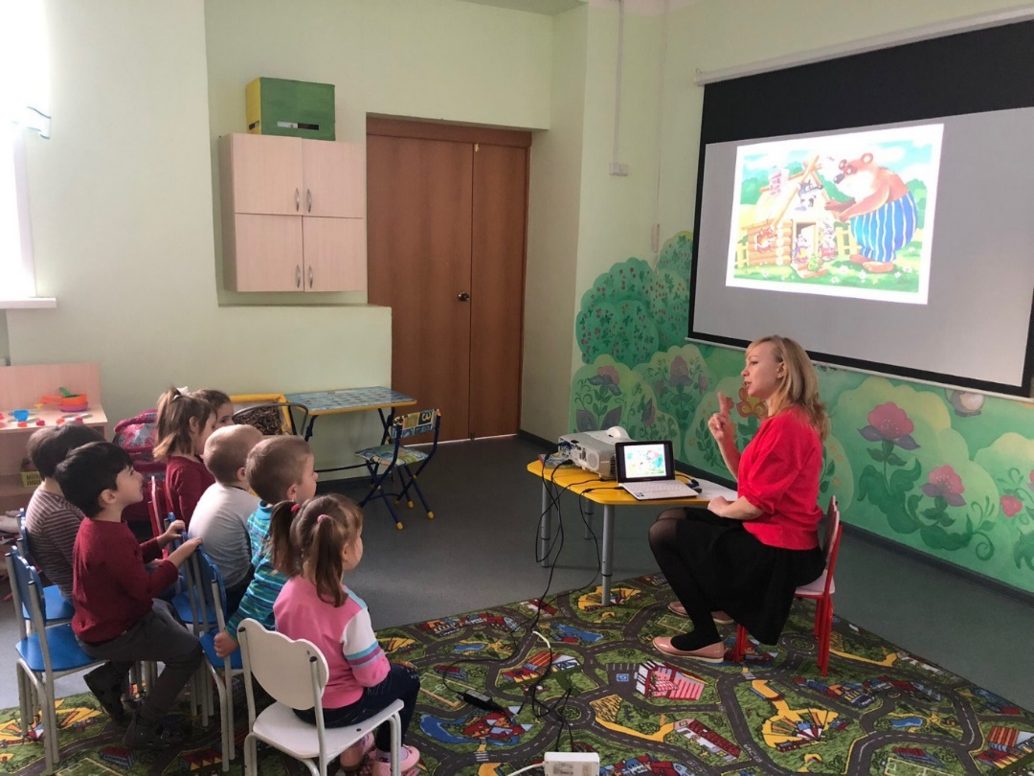
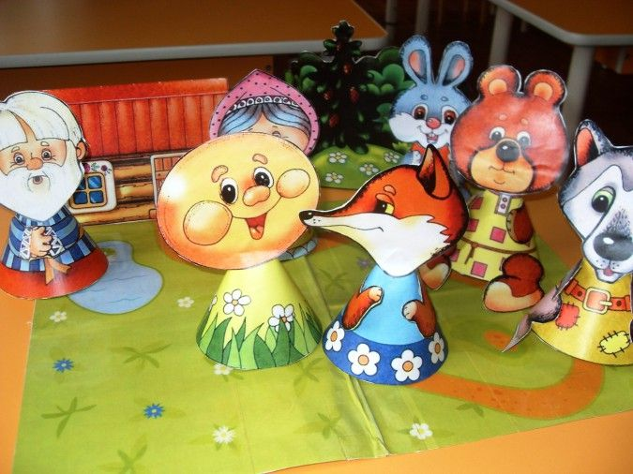

Slide 10
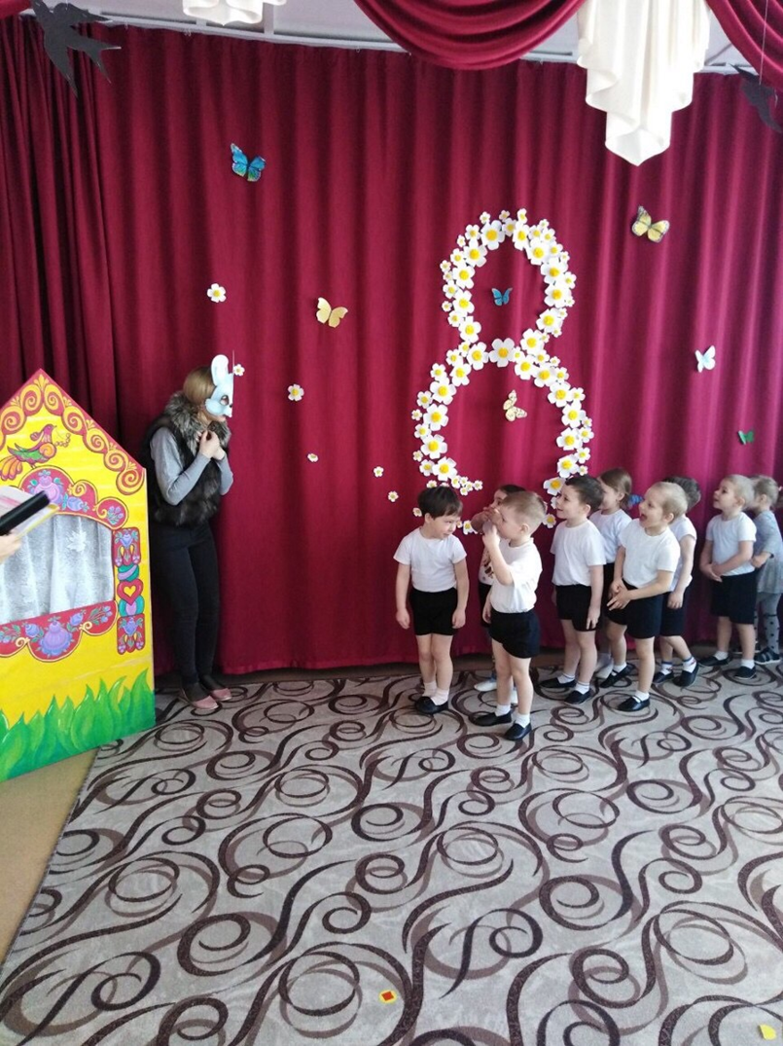
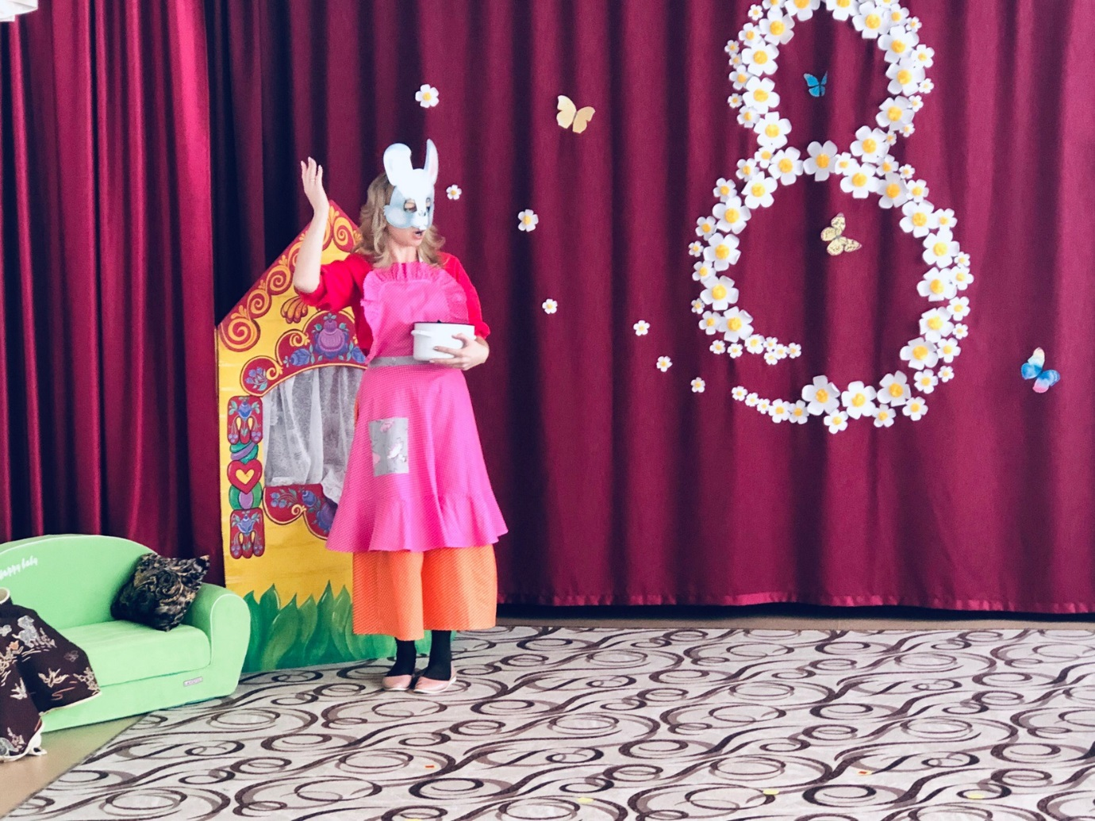

Slide 11
Продукты проектной деятельности: Презентация проекта. Фотоотчет. Книжная выставка. Выставка детско-родительского творчества «Мой любимый сказочный герой». Творческие работы детей, выполненные в процессе НОД. Создание дидактических игр. Создание картотеки загадок, подвижных и артикуляционных игр по русским народным сказкам. Консультации и памятки для родителей « Роль сказки в воспитании детей», «Нравственное воспитание детей через сказку», рекомендации «Какие сказки можно читать детям 3-4 лет». Итоговое мероприятие «В гостях у сказки». Драматизация русской народной сказки «Теремок».

Slide 12
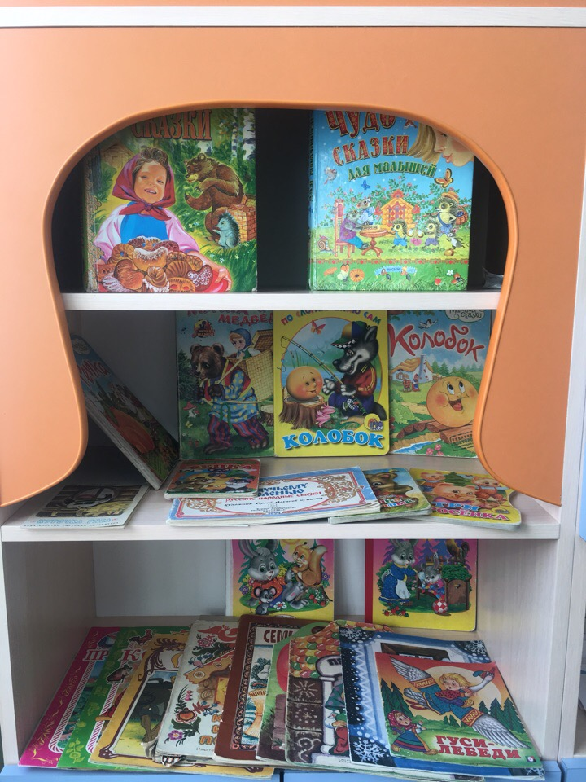
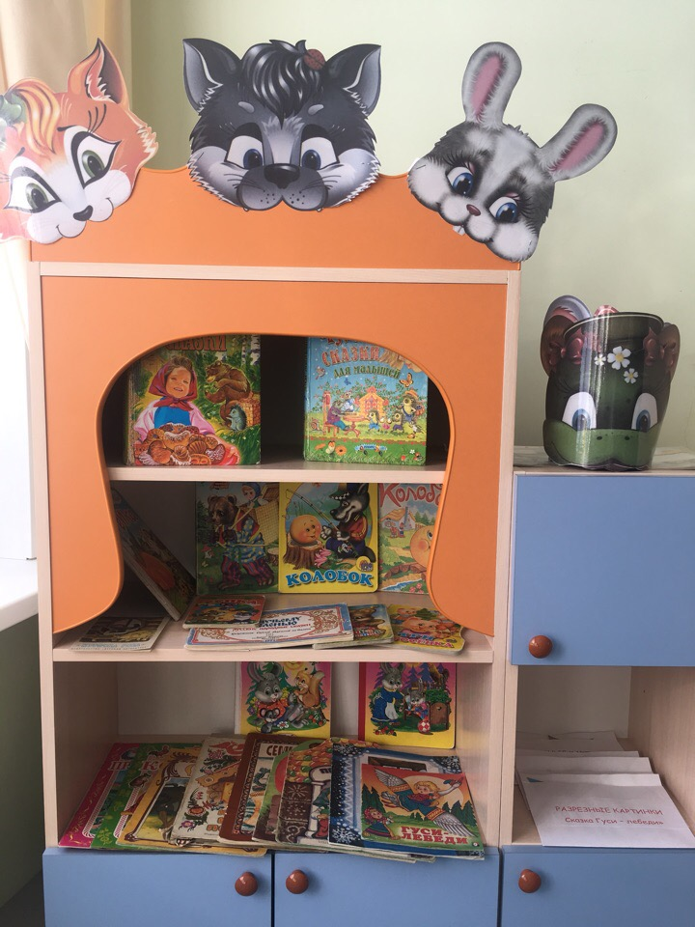

Slide 13
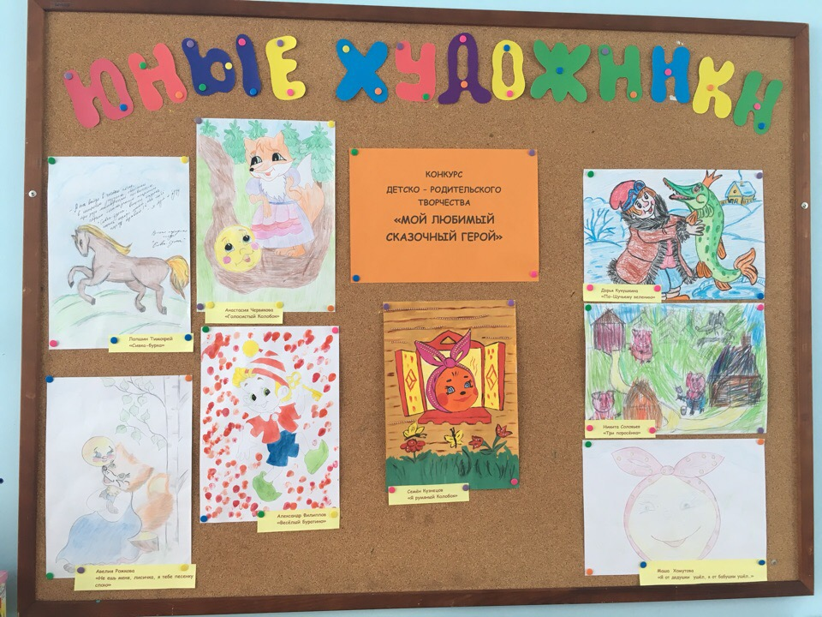

Slide 14
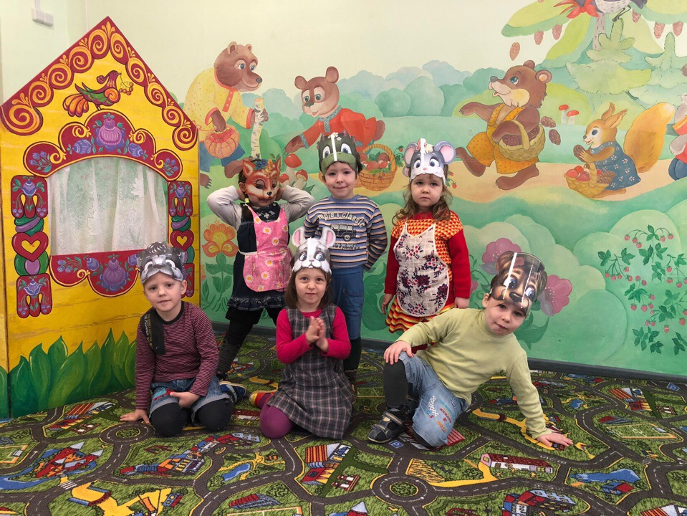
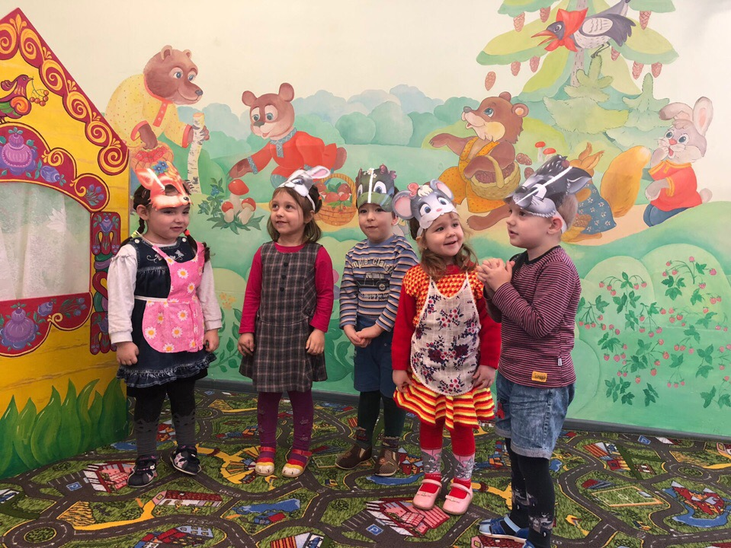

Slide 15
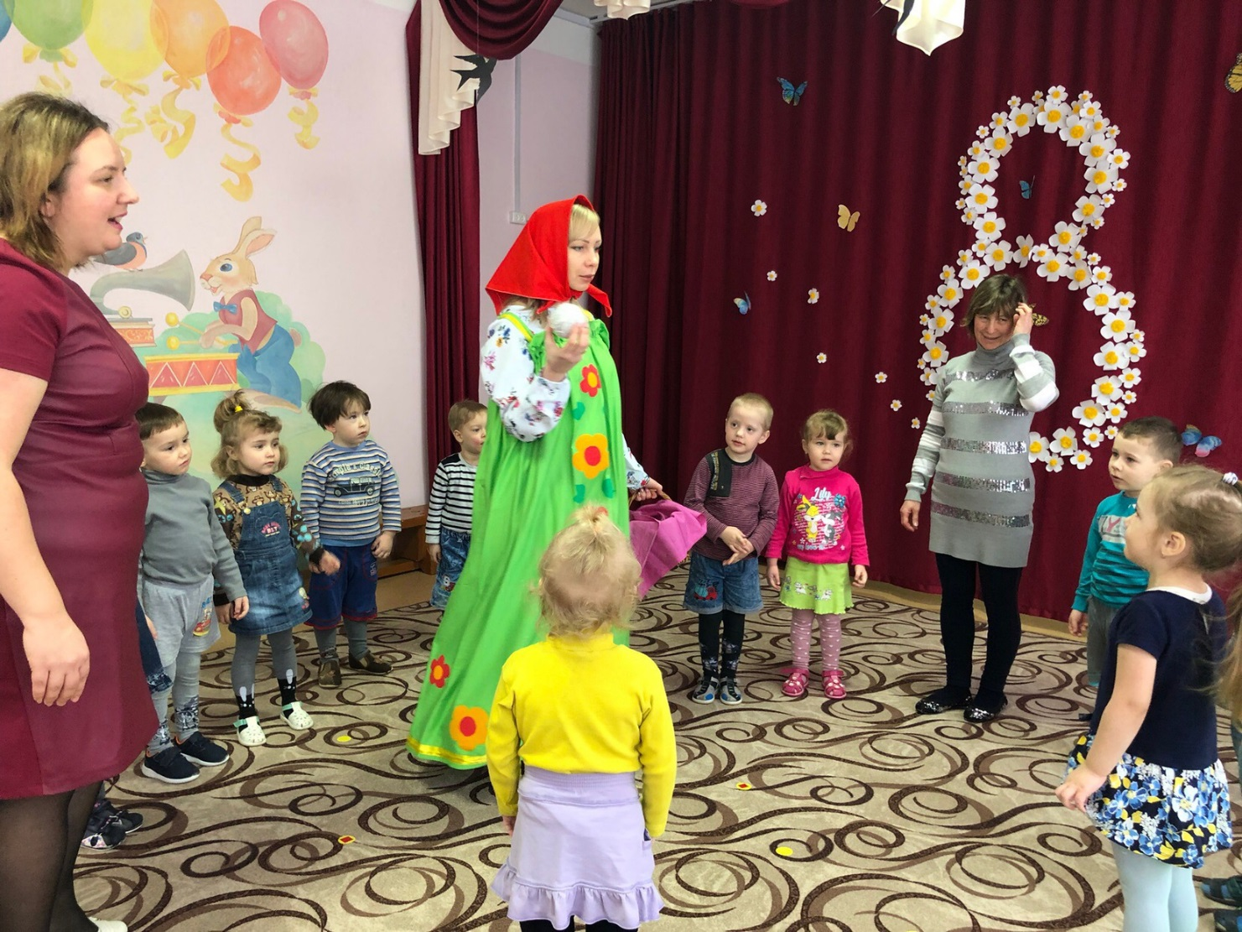
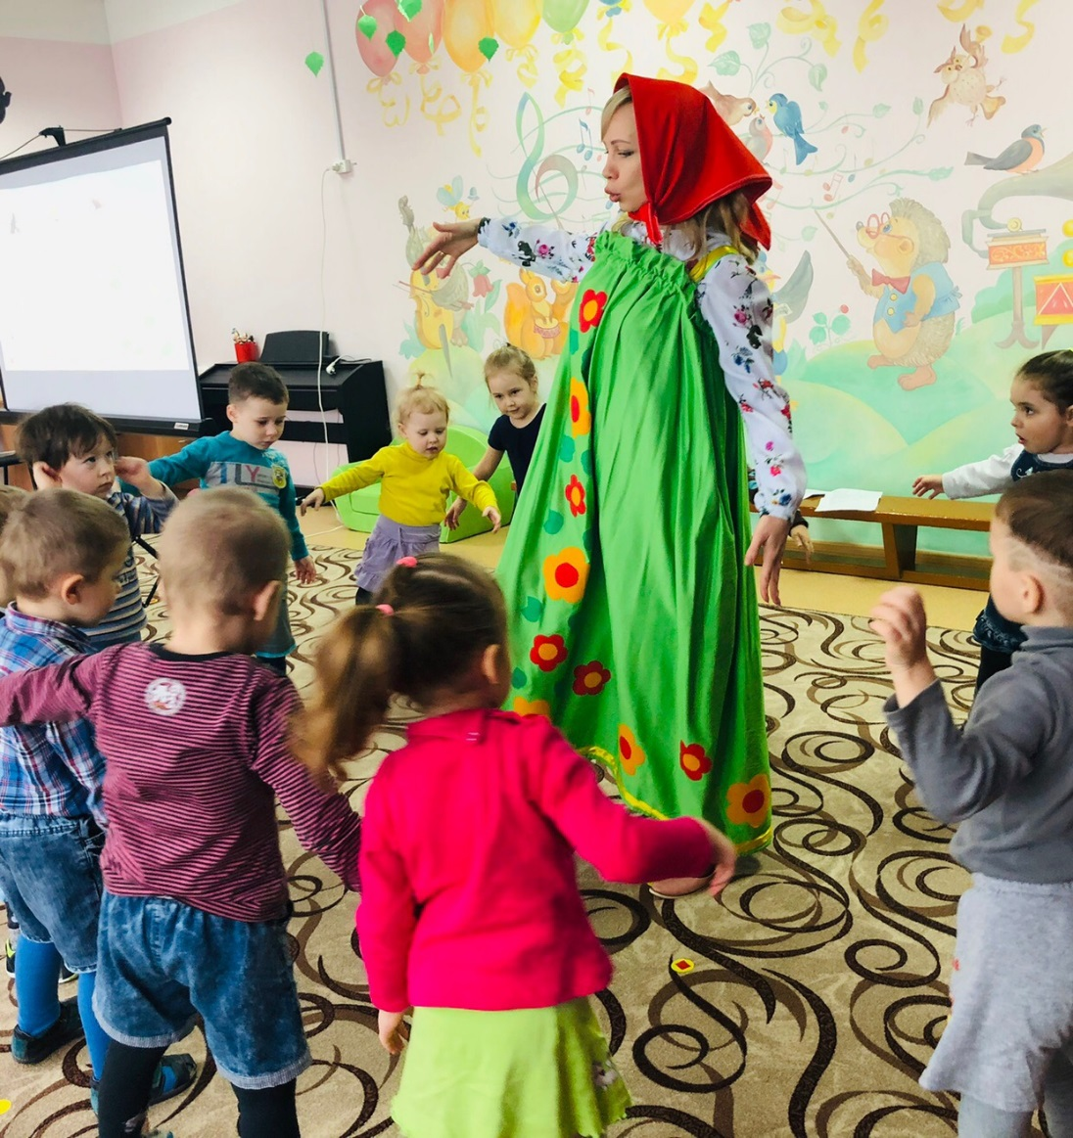

Slide 16
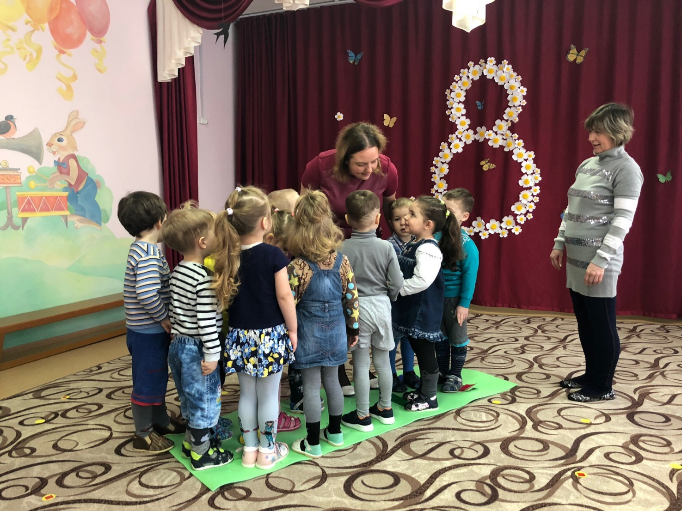
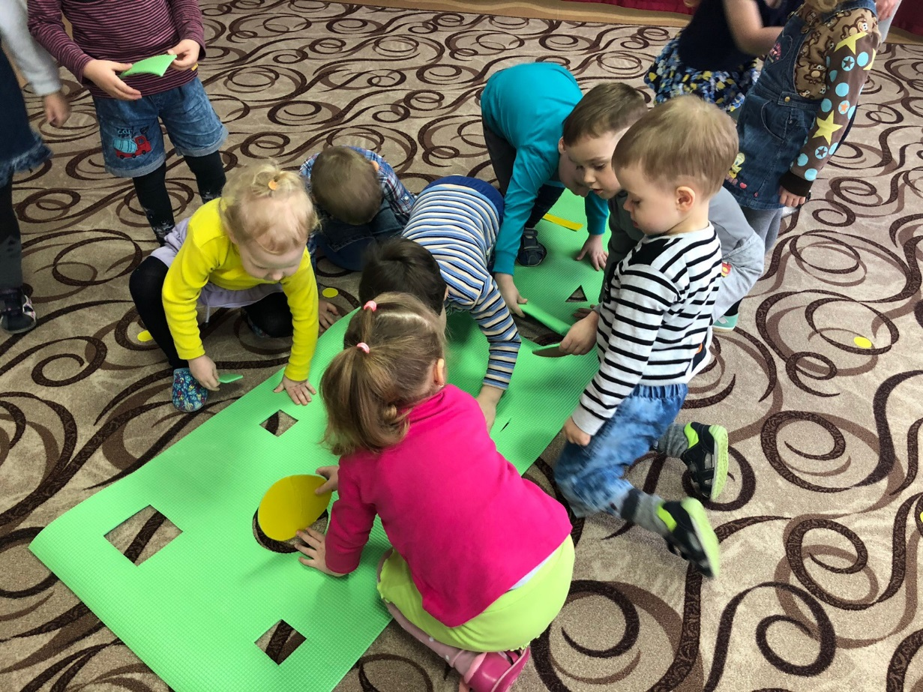

Slide 17
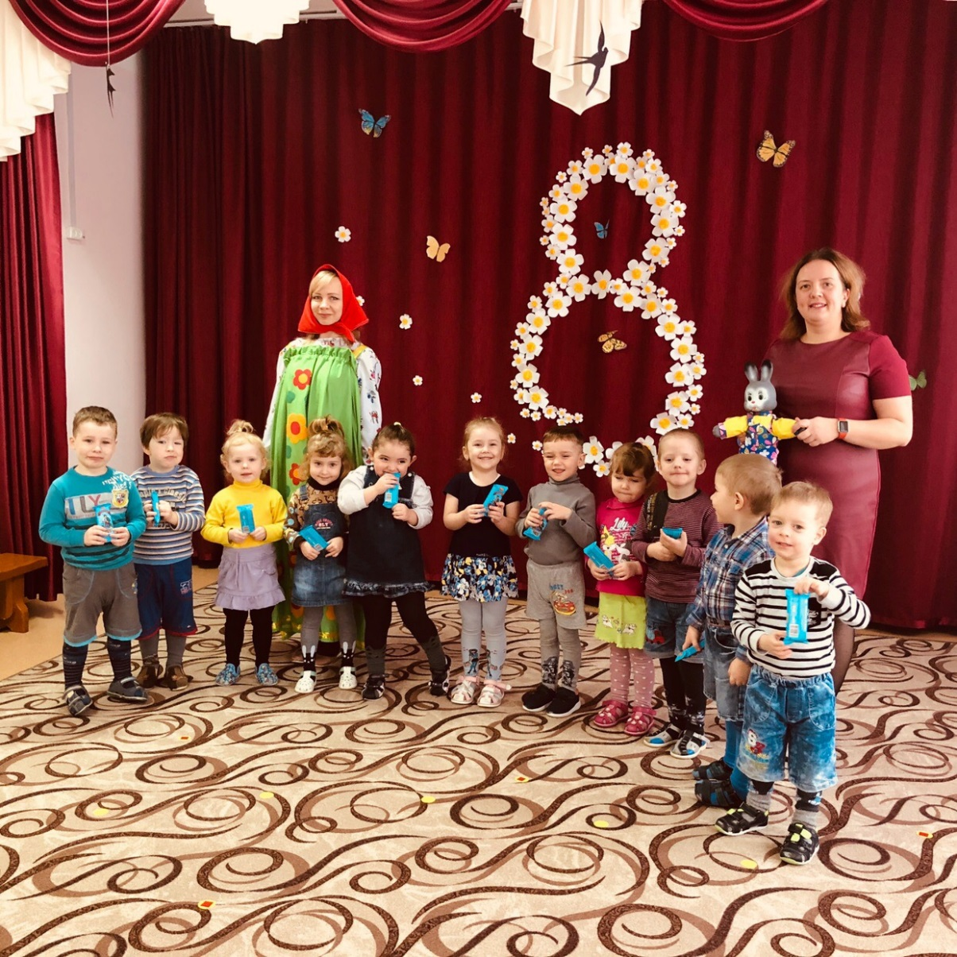
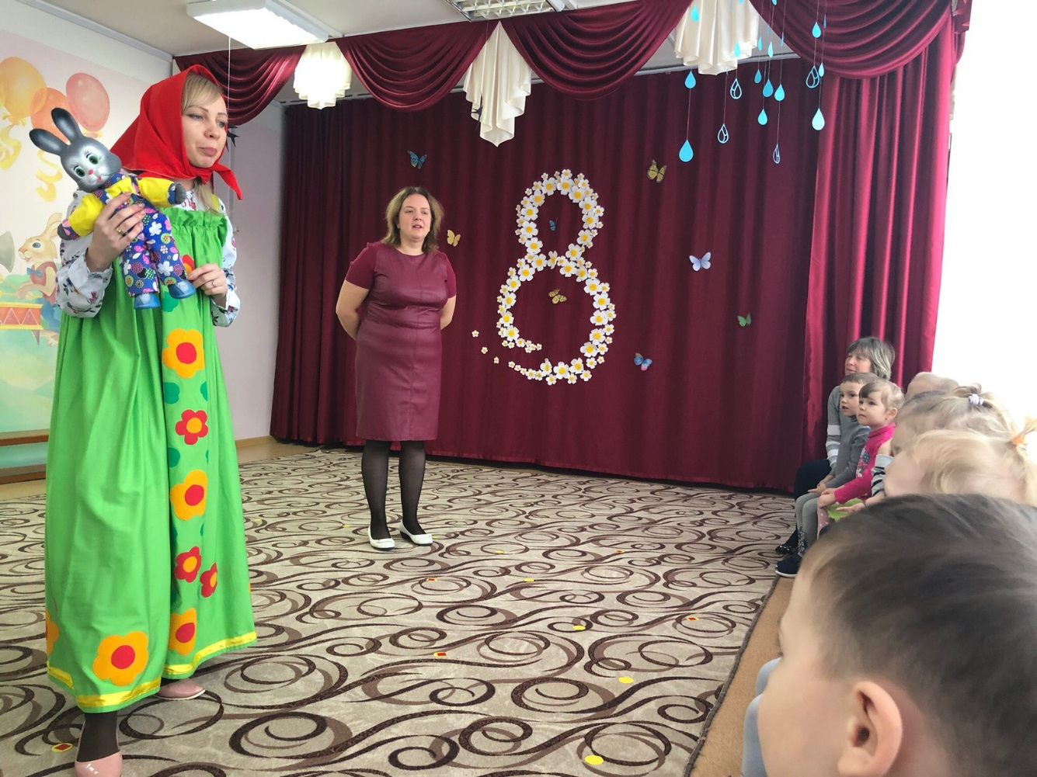

Slide 18
Результаты проекта «Волшебный мир русской народной сказки» - у детей возрос интерес к чтению произведений русского народного творчества; - дети испытывают меньше затруднений в пересказе сказок; - расширился словарный запас, улучшилась выразительность и звуковая сторона речи; - дети свободнее вступают в контакт друг с другом, используя при этом невербальные средства общения (жесты и мимика); - дети научились распознавать сказочных героев по иллюстрациям; - малыши научились отображать прочитанное в творческих работах, в театральной деятельности; - повысился уровень мотивации семейного чтения; - обогатилась предметно-развивающая среда группы и др.

Slide 20
Спасибо за внимание!

